Slide 1
5^{ο} Δημοτικό Σχολείο Καβάλας Τμήμα Δ2..
Θέμα: «Τα γεωγραφικά διαμερίσματα της Ελλάδας
Εργασία στο μάθημα των ΤΠΕ των μαθητών:
Ιωάννα
Μανώλης
Γιώργος

Slide 2
ΤΑ ΓΕΩΓΡΑΦΙΚΑ ΔΙΑΜΕΡΙΣΜΑΤΑ ΤΗΣ ΕΛΛΑΔΑΣ.
Η Ελλάδα χωρίζεται σε εννέα μικρότερες περιοχές , που ονομάζονται γεωγραφικά διαμερίσματα .
Αυτά είναι:
η Θράκη
η Μακεδονία
η Ήπειρος
η Θεσσαλία
η Στερεά Ελλάδα
η Πελοπόννησος
τα Νησιά του Αιγαίου Πελάγους
η Κρήτη
τα Νησιά του Ιονίου Πελάγους

Slide 3
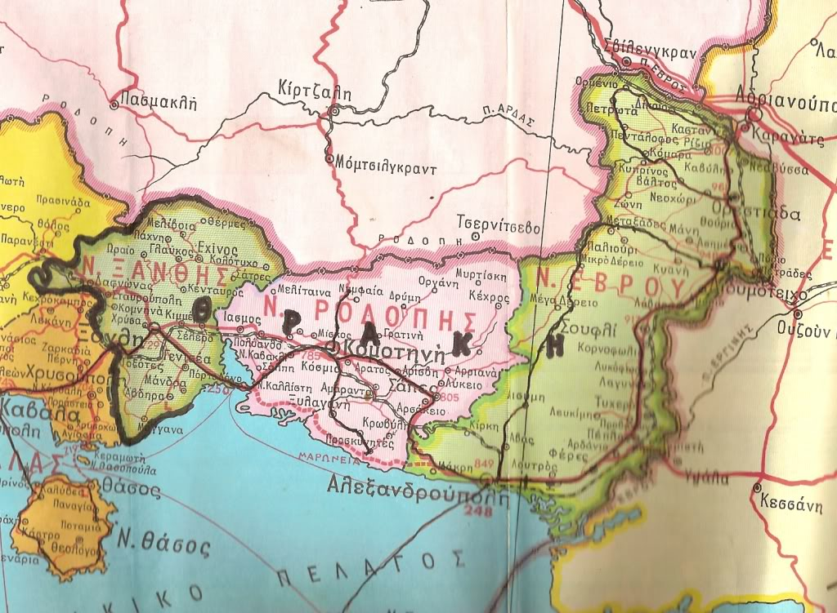
ΘΡΑΚΗ
Η Θράκη απλώνεται ανάμεσα σε δυο μεγάλα ποτάμια: τον Νέστο δυτικά και τον Έβρο ανατολικά. Είναι ένα σταυροδρόμι λαών και πολιτισμών ,όπως και όλη η Ελλάδα.

Slide 4
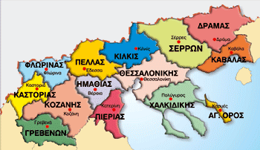
ΜΑΚΕΔΟΝΙΑ
Το όνομα Μακεδονία έχει ρίζα ελληνική .Μακεδνός ή Μακεδανός σημαίνει στα αρχαία ελληνικά μακρύς , ψηλός .Στη Μακεδονία γεννήθηκε ο Μέγας Αλέξανδρος.

Slide 5
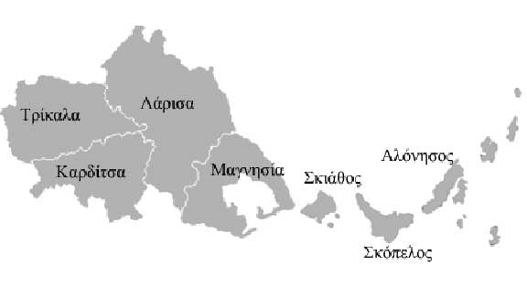
ΘΕΣΣΑΛΙΑ
Λένε ότι ,πριν από πάρα πολλά χρόνια ,στη θέση που βρίσκεται σήμερα η Θεσσαλία υπήρχε μια μεγάλη λίμνη. Ύστερα από κάποιο σεισμό έγινε το μεγάλο φαράγγι των Τεμπών και το νερό της λίμνης χύθηκε στη θάλασσα . Έτσι δημιουργήθηκε η πεδιάδα της Θεσσαλίας,

Slide 6
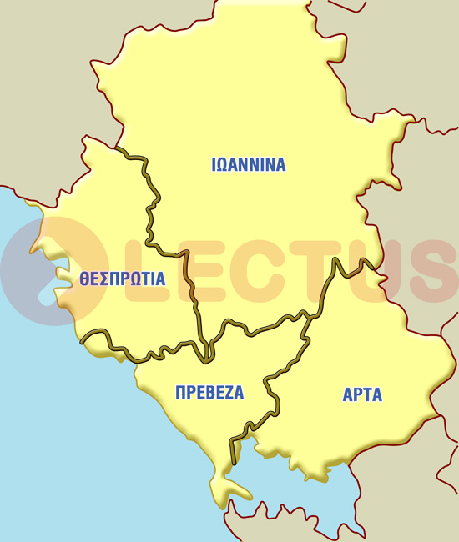
ΗΠΕΙΡΟΣ
Οι άνθρωποι που κατοικούσαν τα αρχαία χρόνια στην Ήπειρο ονομάζονταν Σέλλοι ή Έλλοι . Από αυτούς λέγεται ότι πήραν το όνομά τους οι Έλληνες.

Slide 7
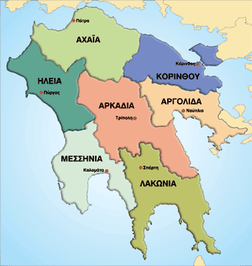
ΠΕΛΟΠΟΝΝΗΣΟΣ
Η Πελοπόννησος έχει σχήμα πλατανόφυλλο και πήρε το όνομα της από το μυθικό βασιλιά της Ολυμπίας , τον Πέλοπα . Λέγετε και Μοριάς.

Slide 8
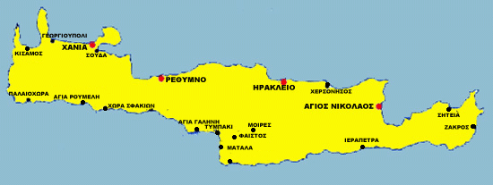
ΚΡΗΤΗ
Η Κρήτη είναι το μεγαλύτερο νησί της Ελλάδας .Βρίσκεται ανάμεσα στην Ευρώπη, την Ασία και την Αφρική. Είναι το σταυροδρόμι τριών ηπείρων.

Slide 9
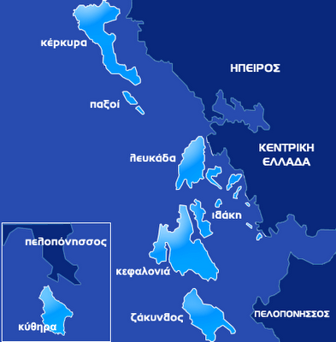
ΤΑ ΝΗΣΙΑ ΤΟΥ ΙΟΝΙΟΥ ΠΕΛΑΓΟΥΣ
Τα νησιά του Ιονίου Πελάγους είναι εφτά και γι’ αυτό ονομάζονται και Επτάνησα. Σε ένα από αυτά ,στη Ζάκυνθο ,γεννήθηκε ο Διόνυσος Σολωμός , ο ποιητής που έγραψε τον εθνικό μας ύμνο.

Slide 10
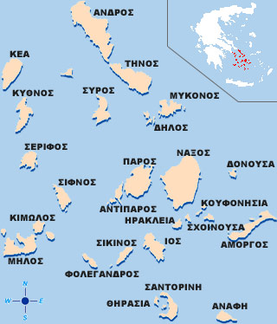
ΤΑ ΝΗΣΙΑ ΤΟΥ ΑΙΓΑΙΟΥ ΠΕΛΑΓΟΥΣ
Τα νησιά του Αιγαίου Πελάγους είναι οι Κυκλάδες , τα Δωδεκάνησα και τα νησιά του Ανατολικού Αιγαίου.

